Slide 1
Литературное чтение 1 класс
Согласная буква

Slide 2
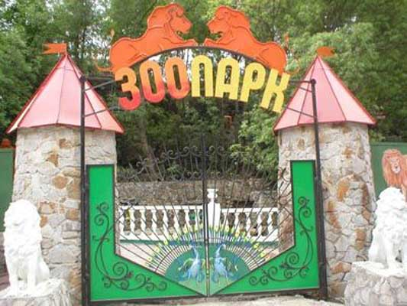

Slide 3
Зоопарк – это сокращённое название зоологического парка, где в неволе содержат диких животных с целью их показа, изучения, сохранения и размножения. Это музей живой природы, в котором вы можете увидеть представителей животного мира всей планеты.

Slide 4
Зоопарк - место, где содержат животных, чтобы люди могли с ними общаться и больше о них узнать.

Slide 5
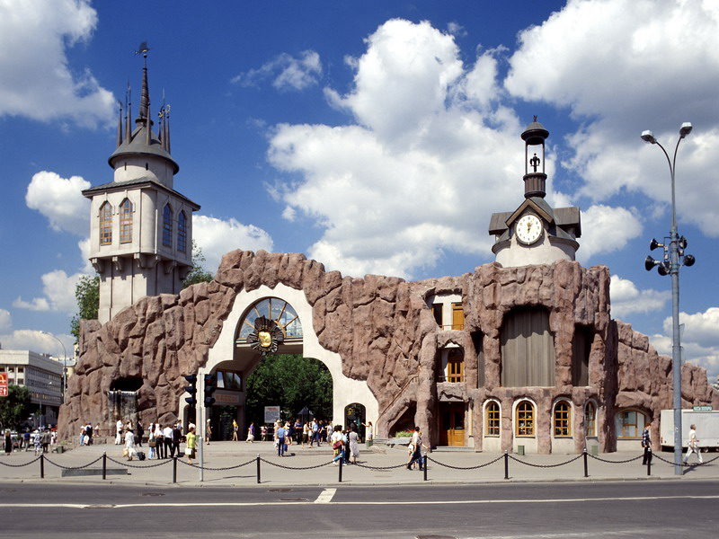

Slide 6
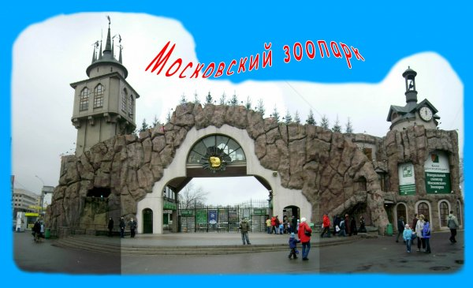
Московский зоопарк – один из крупнейших зоопарков мира. В нём можно увидеть около 1000 видов животных из разных стран. В тёплое время года зоопарк посещают до 50 000 человек.

Slide 7
Ребята! Перед тем, как отправится в зоопарк, давайте подумаем, какие правила нужно соблюдать в зоопарке.

Slide 8
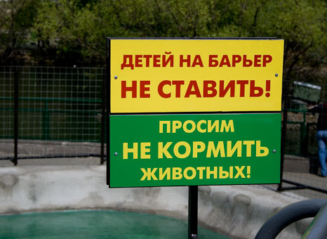
Не кормить и не дразнить животных, не просовывать руки и не перелезать через ограду.

Slide 9
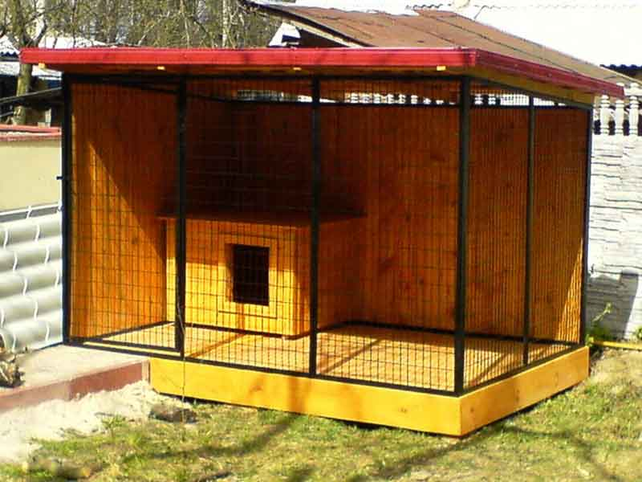
Вольер – открытая или закрытая площадка, огороженная сеткой, часто с примыкающим к ней убежищем (клеткой, домиком, навесом).

Slide 10
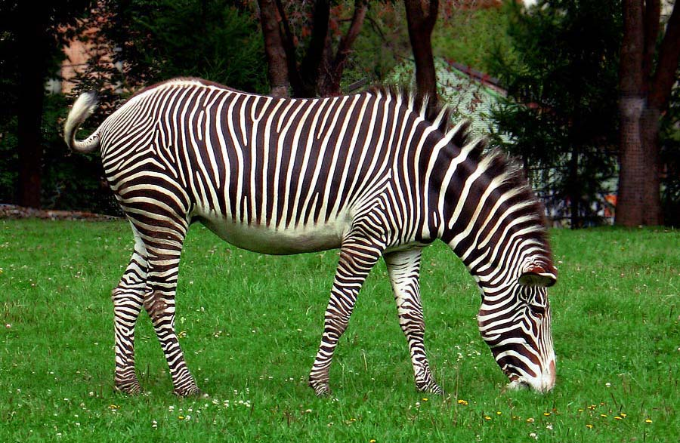
зебра

Slide 11
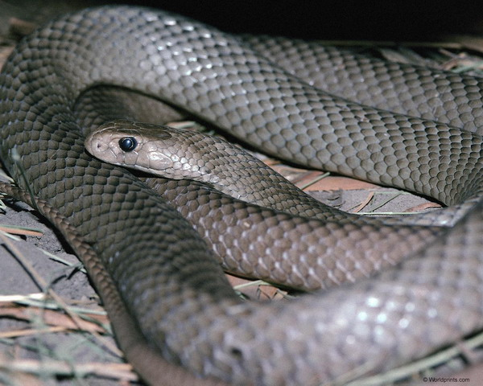
змея

Slide 12
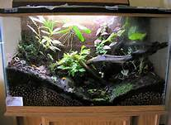

Slide 13
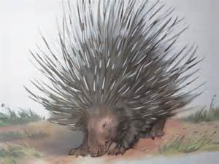
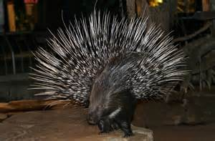

Slide 14
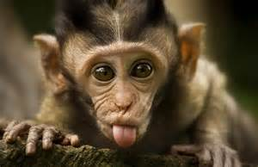

Slide 15
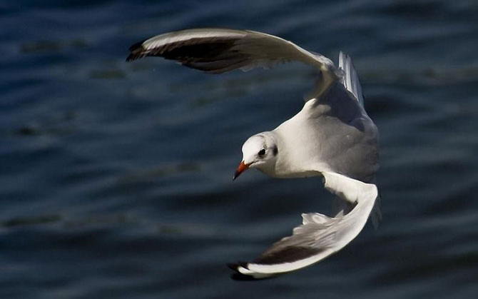
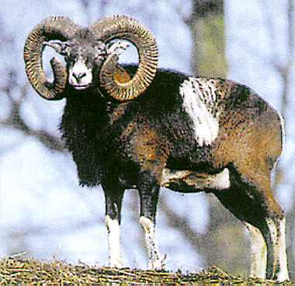

Slide 16
М
О
Л
О
Д
Ц
Ы
!

